Slide 1
Генерация простых чисел, используемых в асимметричных алгоритмах шифрования
Практическая работа № 8

Slide 2


Вероятность (в процентах) оказаться простым для k-значных чисел:
Доля чисел, не имеющих делителей меньших 10^{k} (в процентах) :
Важной задачей до сих пор остается разработка эффективных методов проверки простоты

Slide 3
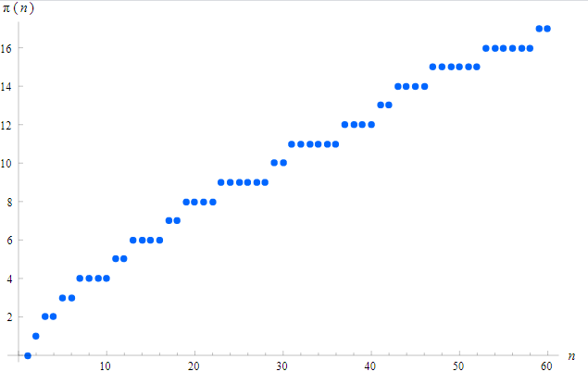
Функция π(x)
Количество простых чисел, не превышающих x в теории чисел принято обозначать π(x)

Slide 4
Малая теорема Ферма
Если p – простое и a не делится
на p, то a^{p -1} ≡ 1 mod p
Обратное утверждение неверно, то есть из того, что a^{p -1} ≡ 1 mod p не следует, что p – простое, например
2^{11 · 31-1} ≡ 1 mod 11 · 31.
Тем не менее, если для некоторого a выполнено a^{n-1} ≡ 1 mod n, то число n почти наверняка простое

Slide 5
Псевдопростые числа
Составное число n называется псевдопростым по основанию a, если
a^{n -1} ≡ 1 mod n
среди чисел меньших 2³² псевдопростых по основанию 2 оказывается 10403 (на 200 млн. простых), среди чисел меньших 2⁶⁴ – 118 968 378 (на 4 · 10¹⁷ простых).
среди 10403 чисел меньших 2³² псевдопростых по основанию 2, псевдопростыми и по основанию 3 оказывается 2318 штук.

Slide 6
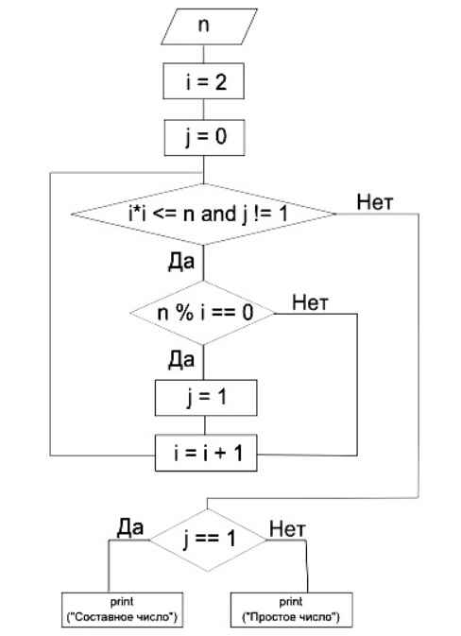
Метод пробных делений

Slide 7
Решето Эратосфена
Выписать подряд все целые числа от двух до n (2, 3, 4, …, n).
Пусть переменная p изначально равна двум — первому простому числу.
Зачеркнуть в списке числа от 2p до n считая шагами по p (это будут числа кратные p: 2p, 3p, 4p, …).
Найти первое незачёркнутое число в списке, большее чем p, и присвоить значению переменной p это число.
Повторять шаги 3 и 4, пока возможно.

Slide 8
Тест Ферма на простоту
Для любого n>1 выбираем a>1, вычисляем a^{n−1}(mod n), если результат не 1, то n составное, если 1, то n — слабовозможно простое.
Можно сделать тест более точным, проведя его несколько раз для одного и того же числа, но с разными основаниями. Но даже в этом случае существуют числа Кармайкла, проходящие тест для всех чисел, не являющихся их делителями.

Slide 9
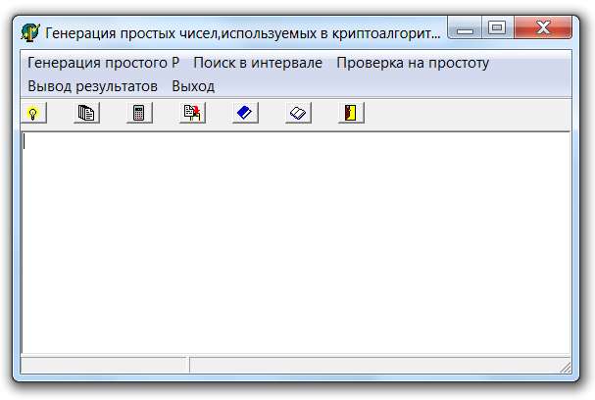
Программный модуль для лабораторной работы

Slide 10
Возможности программного модуля:
Генерация простого P
Возможность генерации простого числа; количество разрядов генерируемого числа задается пользователем (от 1 до 5).
Поиск в интервале
Возможность поиска простых чисел в заданном интервале.
Пользователем задается: начало интервала – значение x, затем длина интервала – значение L. Поиск будет осуществляться в интервале (x, x+L).
В методе пробных делений исходные данные – количество первых простых чисел для деления, а в тесте Ферма - количество оснований и их значения.
Проверка на простоту
Возможность проверки на простоту любого числа. Необходимо ввести число и параметры расчета аналогично поиску в интервале.
Вывод результатов
Возможность просмотра всех результатов последней обработки.

Slide 11
Задание
1.Проверить на простоту два произвольных целых числа, разрядностью не менее 5.
2.Распределение простых чисел.
2.1.Задан интервал вида [х, x+L]. Вычислить количество π(х, L)
простых чисел в интервале и сравнить с величиной L/ln(x). При каких
условиях π(x,L)/L близко к 1/ln(x)?
х=2000, L=500,
количество простых чисел для деления: 5-15,
количество оснований: 1-2.

Slide 12
Задание
2.2. Найти в заданном интервале все простые числа. Пусть L(i) – разность между двумя соседними простыми числами. Построить гистограмму для L(i). Вычислить выборочное среднее L_{сред} . Сравнить с величиной ln(x), где х – середина интервала.
Интервал: (1000, 1000+300):
количество простых чисел для деления: 5-20,
количество оснований: 1-3.
2.3. Для заданного набора чисел {k} оценить относительную погрешность формулы для k -го простого числа:
p(k)=k/ln(k), k={10, 15, 20, 30, 35}.

Slide 13
Задание
3. Методы генерации простых чисел.
3.1. В заданном интервале построить график относительного количества натуральных чисел, проходящих “решето Эратосфена”
(т. е. не делящихся на первые k простых).
Интервал: (500, 500+200).
Расчет производится для всех k<=10.

Slide 14
Задание
3.2. Для заданного интервала:
а) рассчитать точное количество Р0 простых чисел в интервале, т.е. при проверке задать только тест на делимость.
Количество первых простых чисел для деления определяется из расчета: максимальное число для деления равно квадратному корню из максимального значения интервала.
б) составить тест с небольшим количеством пробных делений и одним основанием в тесте Ферма. Вычислить количество Р₁ вероятно простых чисел, удовлетворяющих этому тесту.
в) составить тест с большим, чем в предыдущем случае, количеством пробных делений и двумя или тремя основаниями в тесте Ферма. Вычислить количество Р₂ вероятно простых чисел, удовлетворяющих этому тесту.
Интервал: (1500,1500 + 300).
Проанализировать полученные данные.

Slide 15
Задание
3.3. Известно, что в заданном интервале имеются числа Кармайкла. Найти их.
Варианты интервалов: (1050, 1050 + 100);
(1700, 1700 + 100); (2400, 2400 + 100).
4. Привести в отчете ответы на контрольные вопросы, в соответствии с номером варианта по журналу.

